Slide 1

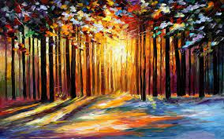
Wellcome

Slide 2
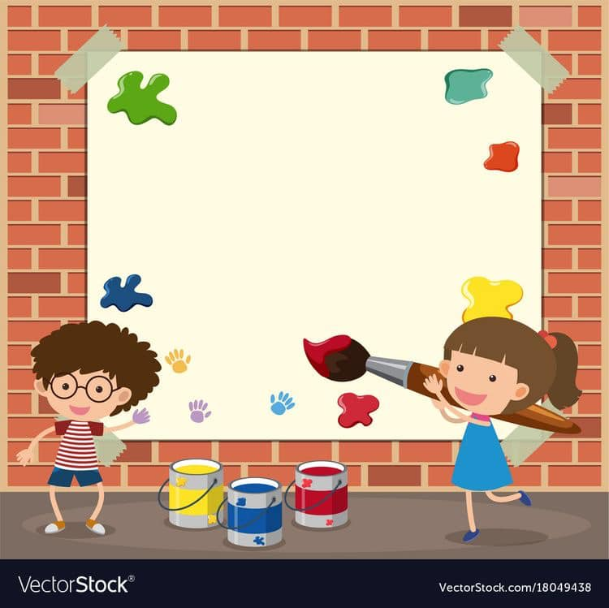

Cảm hứng là gì?
Có nhiều người nói rằng thiên nhiên tươi đẹp như ánh bình minh rực rỡ, gió mát, trăng trong, chim hót vang trời, những cánh đồng hoa khoe sắc… là những nguồn cảm hứng vô tận để nhà thơ, nhà văn, nhạc sĩ sáng tác ra những tác phẩm để đời.
Cảm hứng còn là niềm vui, sự thích thú, hứng khởi...

Slide 3

Chủ để 4 CẢM HỮNG TRONG SÁNG TÁC MĨ THUẬT Bài 7: CẢM HỨNG TRONG SÁNG TÁC HỘI HOẠ
Yêu cầu cần đạt
Nhận biết được dạng cảm hứng sáng tạo trực tiếp và cảm hứng sáng tạo chủ quan trọng sáng tác hội hoạ.
Hiểu cách tạo càm hứng trong thực hành, sáng tạo sản phẩm mĩ thuật 2D.
Vận dụng được cách tạo càm hứng để thực hành, sáng tạo sản phẩm mĩ thuật từ thực tiễn cuộc sống. Có ý thức rèn luyện, nuôi dưỡng cảm xúc nghệ thuật trước vẻ đẹp thiên nhiên, cuộc sống.

Slide 4

QUAN SÁT Tìm hiều một số cách thể hiện ý tưởng sáng tạo và tạo cảm hứng trong sáng tác hội hoạ

Slide 5






TRÒ CHƠI ĐI TÌM CẢM HỨNG
QUAN SÁT BỨC TRANH VÀ NÊU NGUỒN CẢM HỨNG TẠO RA NÓ ?

Slide 6
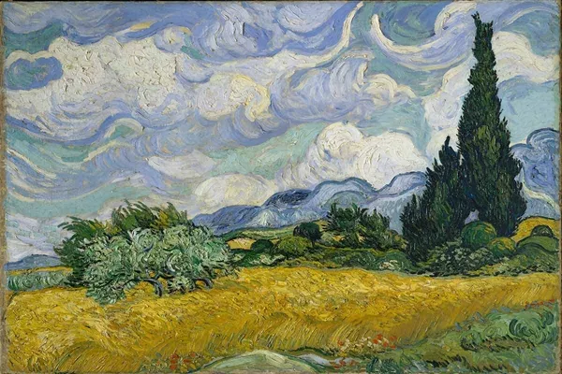
Đứng trước một phong cảnh đẹp, tình cảm trào dâng, họa sĩ thật dễ dàng có cảm hứng để lao động nghệ thuật. Có thể là một sự ghi nhận chắt lọc các biểu hiện tạo hình, thị giác hóa nó; có thể là một ký họa ghi chép đích thực; và đôi khi là một sáng tác thực sự, một tác phẩm. Cường độ của những va đập thông tin tạo hình từ phía đối tượng đôi khi mạnh đến mức làm cho họa sĩ không thể không làm việc. Biểu hiện cơ bản của cảm hứng loại này nảy sinh từ những gặp gỡ mới mẻ, những chuyến đi thực tế, những phát hiện bất ngờ, những tình cảm bất chợt, ngẫu nhiên. Nó cũng có khi tạo nên cảm hứng bền vững đến độ trở thành quan niệm tạo hình, một khuynh hướng sáng tác bền vững kéo dài.
CLICK ĐỂ QUAY LẠI
Cảm hứng từ quang cảnh thiên nhiên

Slide 7
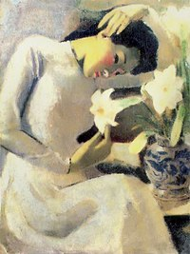
Cảm hứng về vẻ đẹp thiếu nữ Hà Thành
CLICK ĐỂ QUAY LẠI
Thiếu nữ bên hoa huệ mô tả chân dung của một người thiếu nữ mặc áo dài trắng đang nghiêng đầu một cách tự nhiên về phía lọ hoa huệ tây trắng. Hình dáng cô gái cùng những chi tiết và màu sắc xung quanh tạo thành một hình khối giản dị, toát lên một nét buồn vương vấn, nhẹ nhàng.^{[1]} Hoa huệ cắm trong lọ bên cạnh cô gái không phải là loại hoa huệ bông nhỏ thường dùng trong các ngày rằm mà là hoa huệ tây hay tên phổ biến là hoa loa kèn

Slide 8
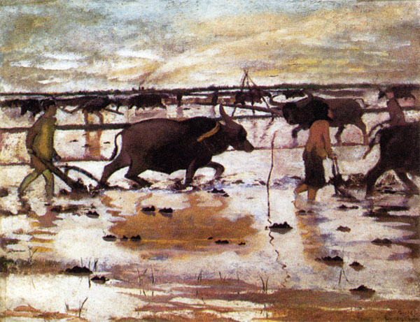
CLICK ĐỂ QUAY LẠI
Cảm hứng từ tinh thần hăng say lao động

Slide 9
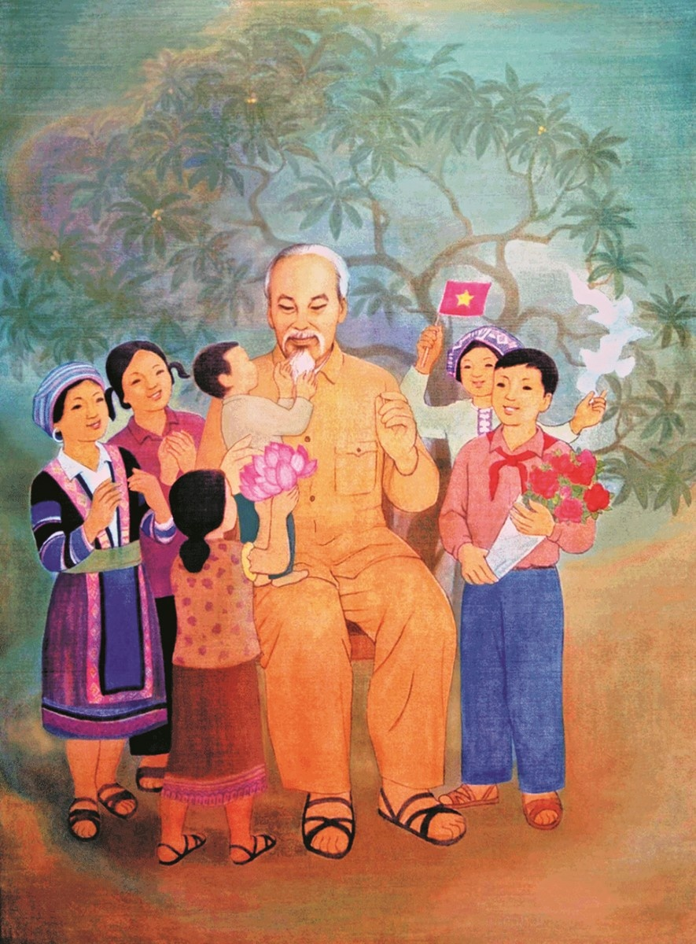
CLICK ĐỂ QUAY LẠI
Cảm hứng từ tình yêu, sự quý trọng của tác giả với Bác Hồ

Slide 10
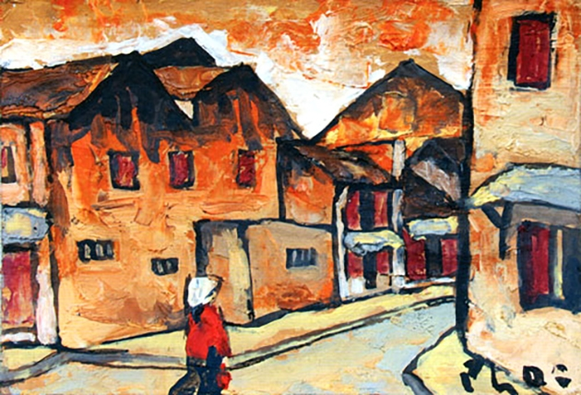
CLICK ĐỂ QUAY LẠI
Cảm hứng từ tình yêu phong cảnh quê hương (Phố Cổ)

Slide 11
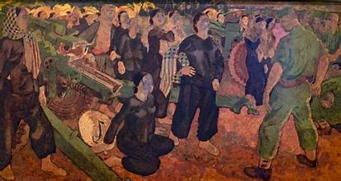
CLICK ĐỂ QUAY LẠI
Cảm hứng lòng dũng cảm của chị em phụ nữ Miền Nam thời kháng chiến chống Mỹ

Slide 12
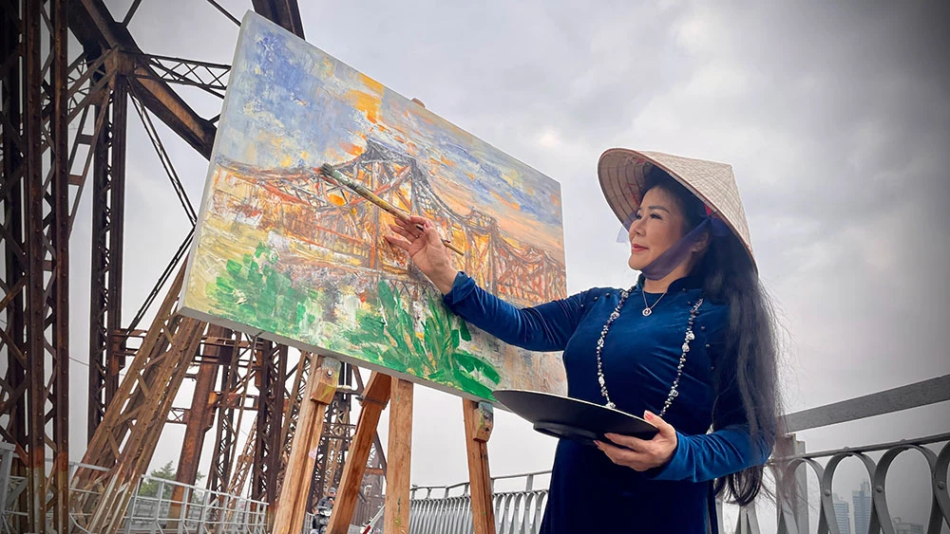
Cảm hứng sáng tạo trực tiếp: Đứng trước một phong cảnh, vật thể đẹp, thuận lợi cho hoạ sĩ tạo cảm hứng trong sáng tạo nghệ thuật. Khi đó, hoạ sĩ có thể kí hoạ để chất lọc hình ảnh nhằm gợi ý cho những sáng tác sau này hay trực họa để tạo nên một tác phẩm ngay tại thực tế.

Slide 13
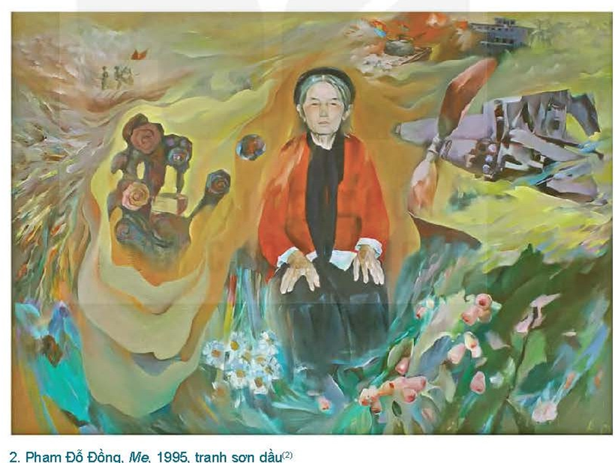
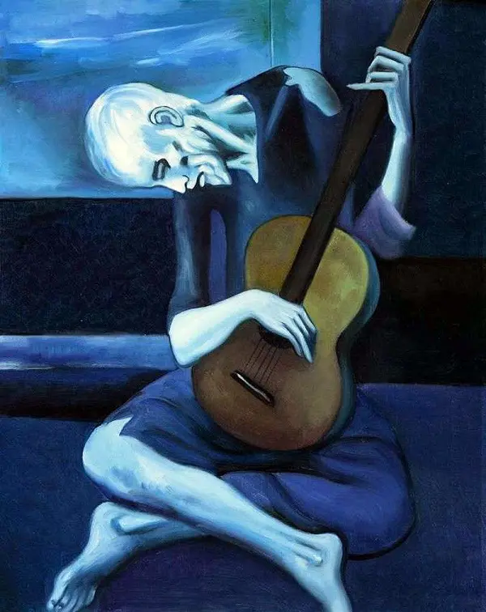
Có nhiều cách tạo cảm hứng trong sáng tác mĩ thuật như quan sát, ghi chép vẻ đẹp của cuộc sống, liên tưởng và xây dựng hình tượng từ những phát hiện qua tư liệu văn bản, hình ảnh,.. Căn cứ theo khả năng, sở thích, mỗi người sẽ phù hợp với cách tỉm cảm hứng sáng tác và hình thức thể hiện khác nhau.

Slide 14
CẢM HỨNG TRONG SÁNG TÁC HỘI HỌA

Slide 15
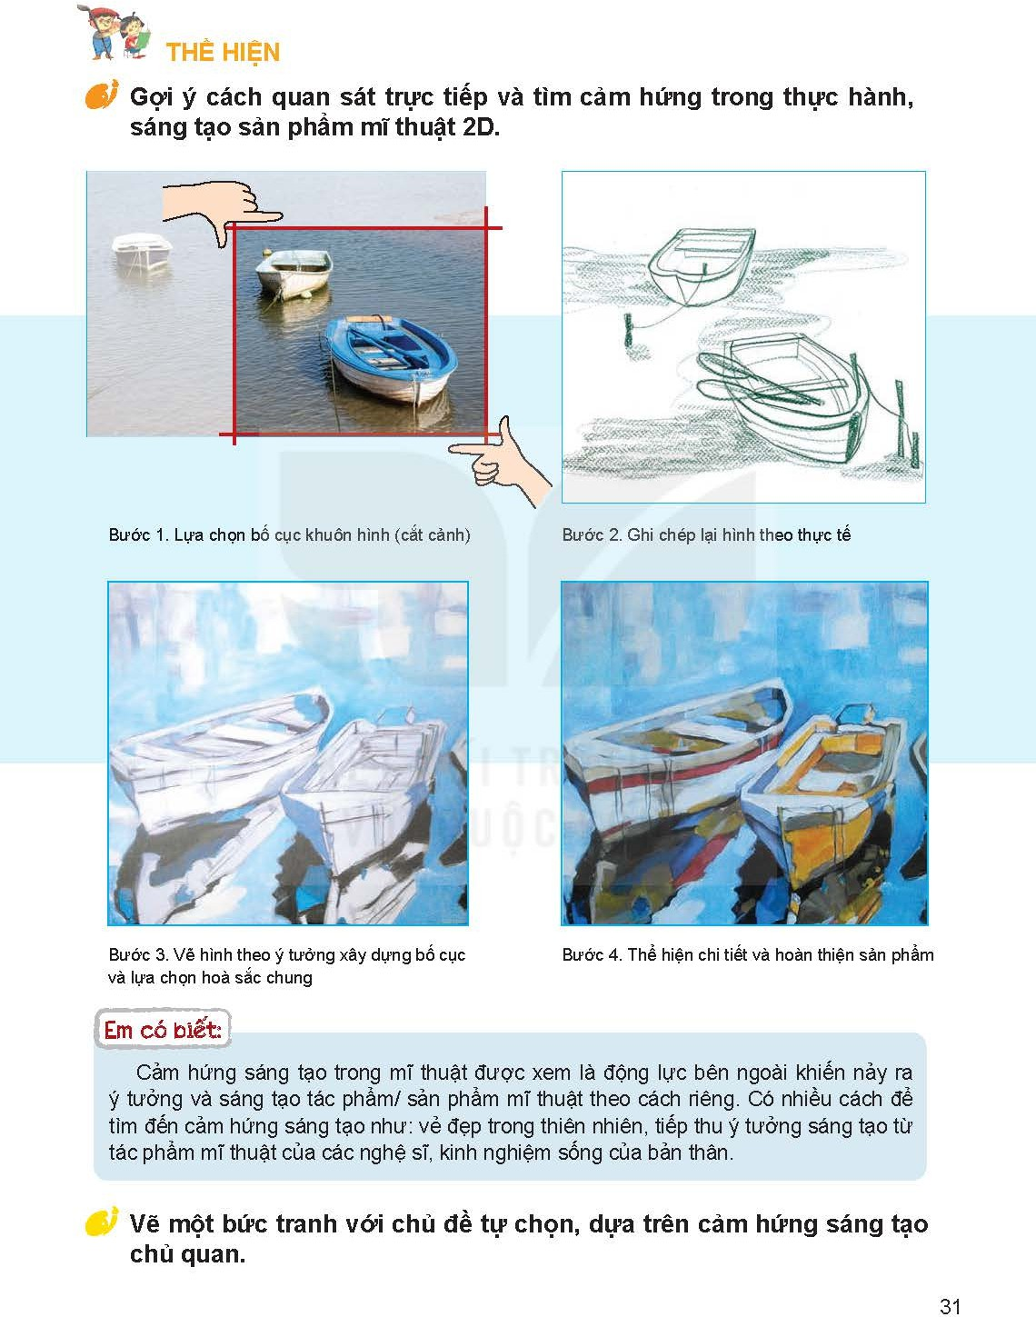
THỂ HIỆN

Slide 16


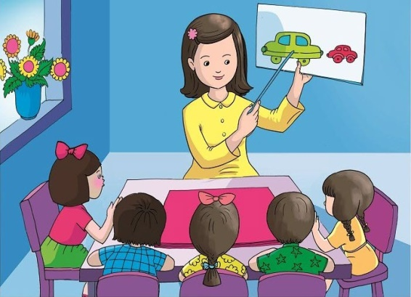
Cách bước vẽ
Cảm hứng từ giờ học mỹ Thuật

Slide 17
Cách bước vẽ
Vẽ phác bố cục
Vẽ phác hình
Chỉnh chi tiết
Vẽ màu

Slide 18
Cách bước vẽ
Vẽ phác bố cục
Vẽ phác hình
Chỉnh chi tiết
Vẽ màu

Slide 19
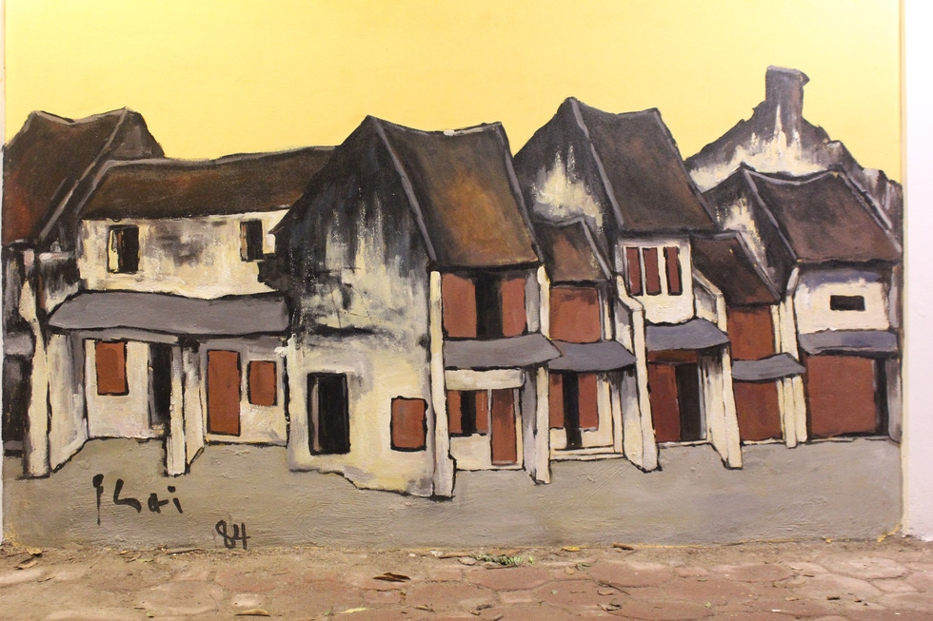
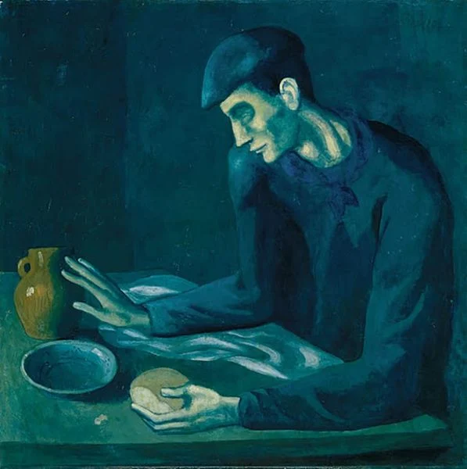
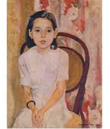
Em có biết: Cảm hứng trong sáng tạo mỹ thuật được xem là động lực bên ngoài khiến nảy ra ý tưởng và sáng tạo tác phẩm, sản phẩm theo cách riêng. Có nhiều cách để tìm thấy cảm hứng sáng tạo như: Vẻ đẹp trong thiên thiên, cuộc sống... tiếp thu sáng tạo từ các tác phẩm mỹ thuật của các họa sĩ, kinh nghiệm sống của bản thân...

Slide 20
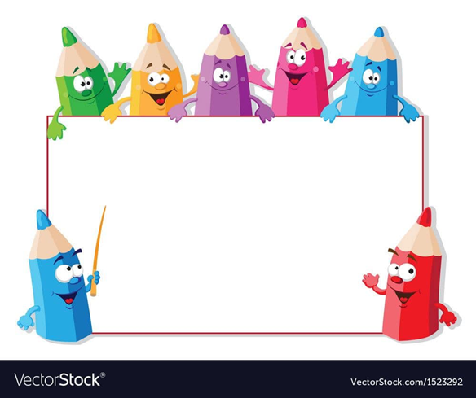
Bài tập Em hãy vẽ một bức tranh tự chọn dựa theo cảm hứng của mình

Slide 21
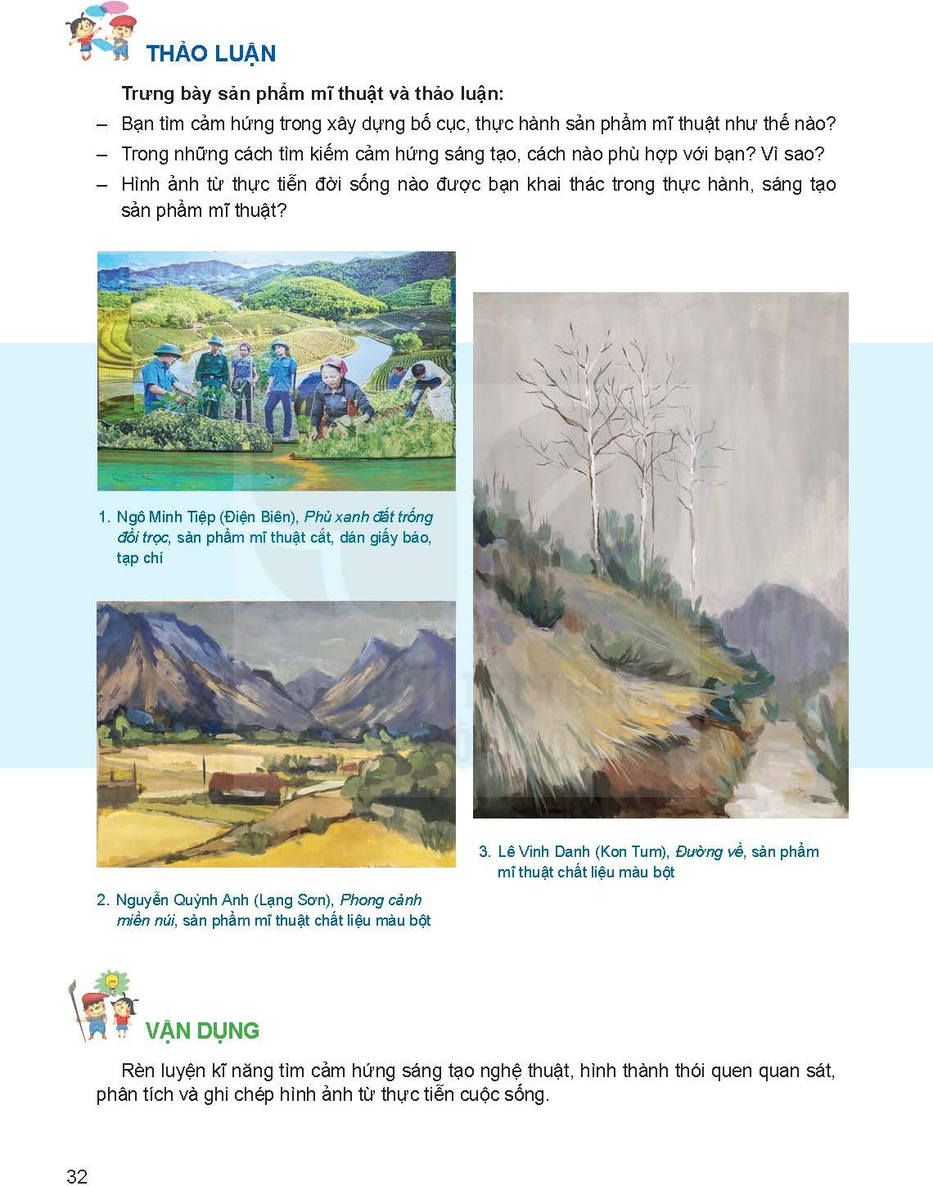
THẢO LUẬN
Em đã đã tìm cảm hứng trong xây dựng bố cục, thực hàng sản phẩm thư thế nào?
Hình ảnh từ đời sống thực tiễn nào được khai thác trong sáng tạo của bạn?

Slide 22

VẬN DỤNG Rèn luyện kĩ năng tìm cảm hứng sáng tạo nghệ thuật, hình thành kĩ năng quan sát, phân tích và ghi chép từ cuộc sống

Slide 23
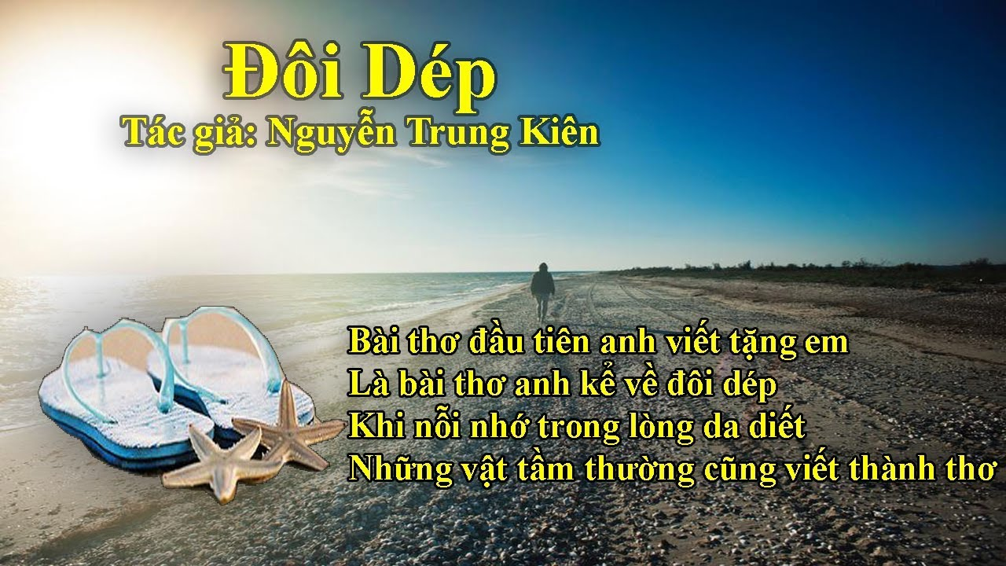

Slide 24

DẶN DÒ Giờ sau mang đồ dùng học tập .

Slide 25


